Slide 1
SITA
Smoke In This Area
KCC
김주향, 최은주, 최유정

Slide 2
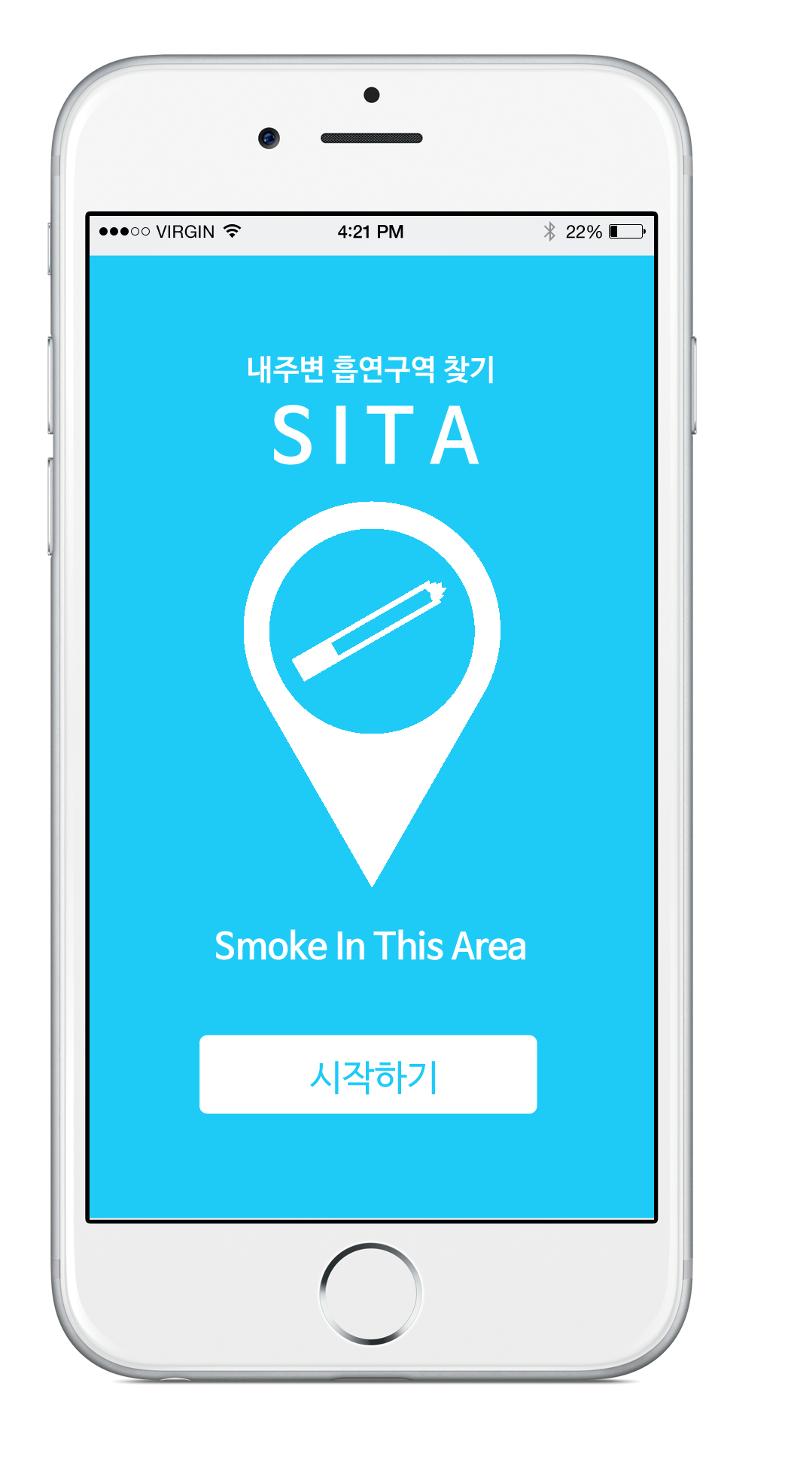
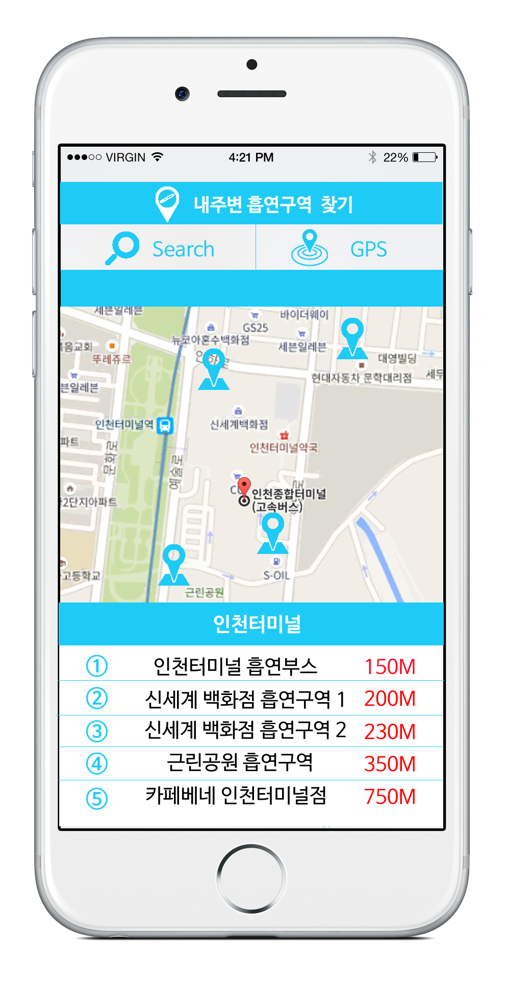
앱 소개

Slide 3
이 앱을 구상한 이유
흡연자들은 흡연구역을 찾지 못해 헤맨다.
비 흡연자들은 길거리에서 흡연하는 사람들 때문에 간접흡연을 하게 된다.
그러므로 서로 피해보지 않도록 이 앱을 구상하게 되었습니다.

Slide 4
기대효과
흡연자 : 눈치보지 않고 흡연을 할 수 있다.
비흡연자 : 간접흡연의 피해를 입지 않는다.

